Slide 1

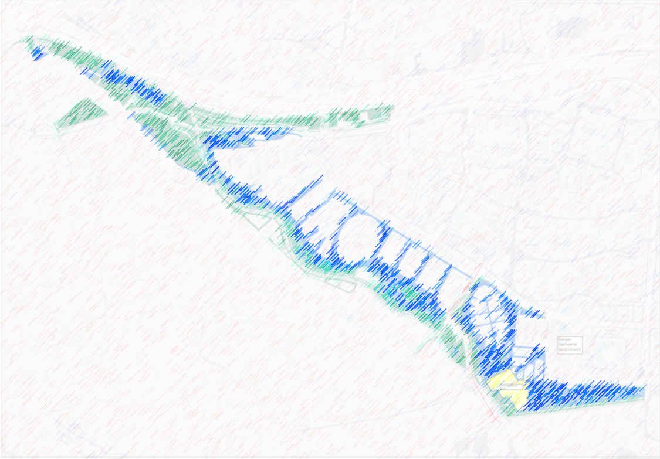

Uitvoering regulier onderhoud en realiseren verbeteringen aan de Koedoodseplas, Gaatkensplas en Noordrand 2020-2029
Presentatie van de selectiefase aan gegadigden + doorkijkje naar gunningsfase en uitvoeringsfase

Slide 2

Inhoud
Aanleiding uitvraag
Inhoud uitvraag
Motivering Europese mededingingsprocedure met onderhandeling
Selectiefase
Gunningsfase - doorkijkje
Uitvoeringsfase - doorkijkje
Zonder deelneming geen prijs!

Slide 3
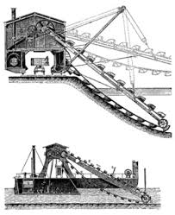
1. Aanleiding uitvraag
Het waterbeheer in het plangebied is aan de gemeenten Albrandswaard en Barendrecht overgedragen door waterschap Hollandse Delta. Knelpunten in waterbeheer moeten worden opgelost: onderhoudsbaggerwerk.
Gemeenten hanteren beleid bij inkoop en uitvoering van werken; uitvraag moet hier zo goed mogelijk aan voldoen.
Financiële middelen: max EUR 450.000,--/jr.
Maximale looptijd voor realisatie doelen: 10 jaar.

Slide 4

2. Inhoud uitvraag - algemeen
Doelstelling: voldoen aan eisen onderhoudsbaggerwerk en onderhoud omgeving.
Zo goed mogelijk vervullen ambities voortvloeiend uit beleid:
  Verbeteren belevingswaarde voor omwonenden;
  Verbeteren ecologische waarden in het plangebied;
  Duurzame uitvoeringswijzen en materiaalgebruik.
  Verkrijgen (Europese) subsidie voor opdrachtgever t.b.v. realiseren van ambities
  Ambities kennen geen minimum eis.
Aantal concrete en goede oplossingsmogelijkheden voor
“realisatie doelstellingen + ambities voor beschikbaar krediet”
zijn schier Ꚙ. Er zijn geen gemakkelijk beschikbare oplossingen.

Slide 5
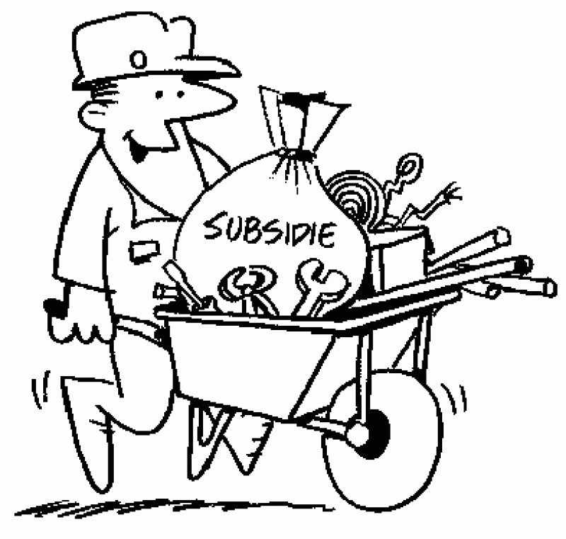
2. Inhoud uitvraag - ambitie - subsidie
Ambitie: Opdrachtnemer vraagt namens de opdrachtgever (Europese) subsidie(s) aan om overige ambities zo goed mogelijk te kunnen realiseren. Er móet dus een relatie zijn met de resultaten van de voorliggende opdracht.
Toegekende subsidie(s) wordt / worden aan uitvoeringskrediet toegevoegd. De opdrachtnemer krijgt na toekenning de opdracht voor de uitvoering van werkzaamheden, het levering van diensten en het leveren van materialen voortvloeiend uit de subsidieregeling(en).
Toegekende subsidie wordt niet als wezenlijke wijziging aangemerkt; is immers in de selectieleidraad al benoemd.

Slide 6
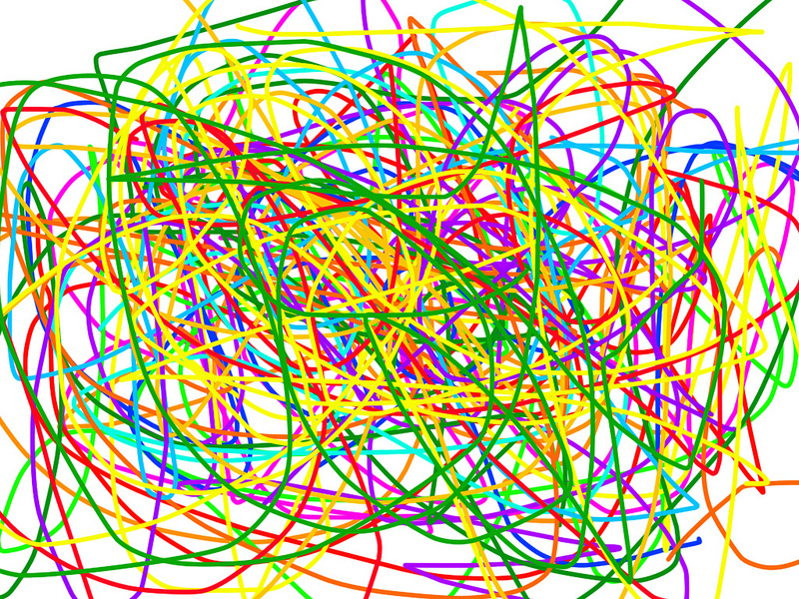
3. Motivering Europese mededingingsprocedure met onderhandeling
De complexiteit van de opdracht maakt dat zonder voorafgaande onderhandeling niet kan worden gegund.
Gezocht worden inschrijvers die wél een goede oplossing hebben en die deze oplossing al eens met succes hebben gerealiseerd! Middels onderhandeling zullen met hen oplossingen nader worden uitgewerkt om zo goed mogelijk te kunnen voldoen aan de doelstellingen en ambities van de opdrachtgever.
Geen enkele oplossing zal dezelfde zijn.
De inschrijver die na de onderhandelingsronden de overall beste oplossing blijkt te hebben, verkrijgt de opdracht.
Vanwege de mogelijke omvang van de opdracht (incl.
eventuele subsidie) is een Europese aanbesteding vereist.

Slide 7

4. Selectiefase - algemeen
Is onderdeel van de mededingingsprocedure met onderhandeling.
Doel selectiefase is om de gehele markt te filteren naar maximaal 3 gegadigden die daarna hun oplossing mogen offreren.
Filteren in 2 stappen:
  Stap 1: aantonen expertise van de onderneming met betrekking tot definiëren oplossingen in vergelijkbare gevallen; maximaal 6 gegadigden gaan door naar stap 2.
  Stap 2: aantonen expertise van sleutelfunctionarissen van de gegadigde met betrekking tot realisatie van de oplossingen in vergelijkbare gevallen; immers “de vent maakt de tent”. Maximaal 3 gegadigden gaan door naar de gunningsfase.
Na stap 2: expertise bewijzen!!!

Slide 8
4. Selectiefase – fase 1

Slide 9
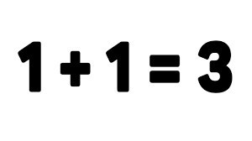
4. Selectiefase – fase 1 – score verhogen
Deelnemen aan de aanbesteding in een “samenwerkingsverband van ondernemingen”. De expertise van de afzonderlijke deelnemers wordt de expertise van het gehele samenwerkingsverband.
  Aannemerscombinatie;
  Gebruik maken van middelen derde(n).
Let op!!
  Deelnemers aan het verband wél op UEA;
  Derde(n) in het verband wél in uitvoeringsfase inzetten op de eigen expertise van de derde(n).

Slide 10
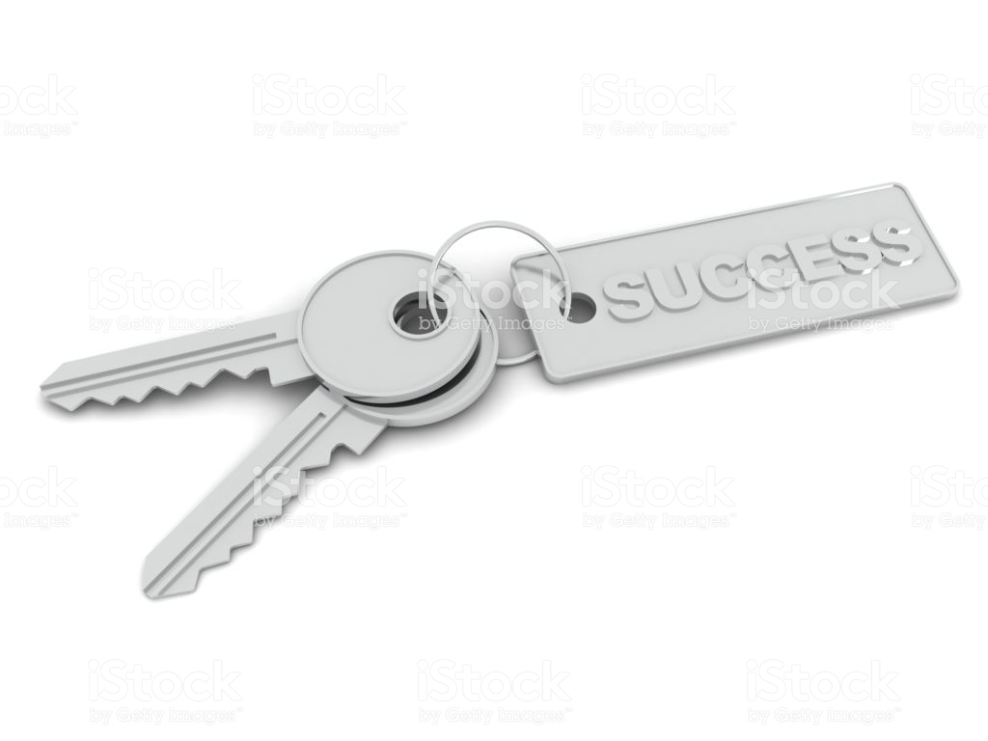
4. Selectiefase – fase 2 – score verhogen
2 Sleutelfunctionarissen:
  1 voor onderhandelingsfase;
  1 voor uitvoeringsfase.
Moeten zelf experts zijn op het vakgebied en aantonen resultaten te zullen behalen.

Slide 11

4. Selectiefase – fase 3 – bewijsmiddelen
Overleg bewijsmiddelen → bieden zekerheid m.b.t. de juistheid van de opgaven in fase 1 en 2.
  Eerder behaalde resultaten:
    Tevredenheidsverklaringen van eerdere opdrachtgevers;
    Bij afwezigheid tevredenheidsverklaring dan onderzoeksresultaten van onafhankelijk derde waaruit expertise blijkt.
Indien bewijsmiddelen de opgaven in fasen 1 en 2 niet of onvoldoende onderbouwen, volgt uitsluiting.

Slide 12
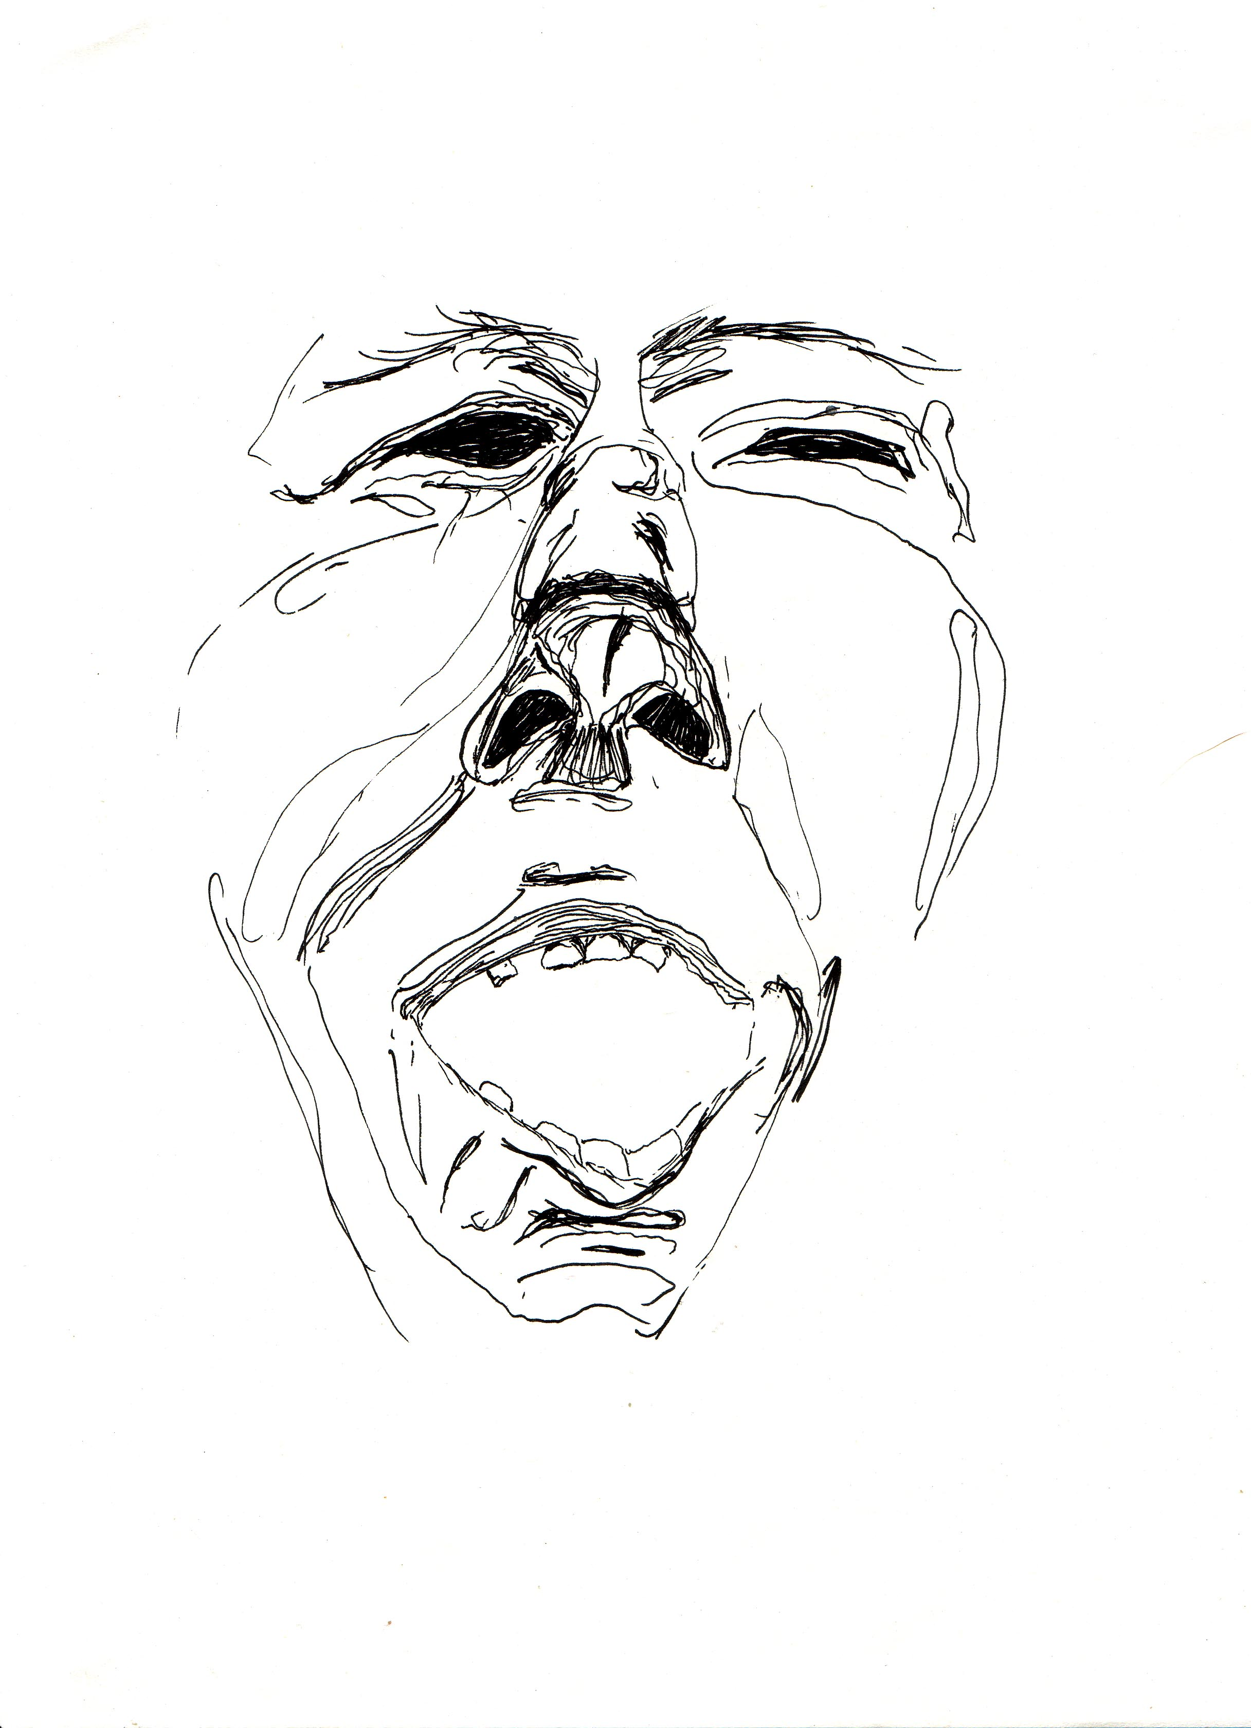
5. Gunningsfase – doorkijkje - algemeen
OFFREER NIET IETS WAARVAN JE NIET ZEKER BENT DAT JE HET OOK KUNT EN ZULT REALISEREN.
↓
VOORKOM TELEURSTELLING EN VERLIES BIJ ALLE PARTIJEN.
↓
DURF “NEE” TE ZEGGEN.

Slide 13
5. Gunningsfase – doorkijkje - algemeen
Gegadigde doet een gespecificeerde offerte waarin:
  De oplossing van de gegadigde met alle te bereiken resultaten worden omschreven. Resultaten in meet- en verifieerbare getallen.
  Totale prijs voor realisatie over 10 jaar én prijs voor toekomstig beheer tot en met de vervangingsinvestering.
Gegadigde en opdrachtgever treden in overleg om de oplossing nog meer te laten aansluiten op de behoefte van de opdrachtgever.
Na elk overleg volgt nieuwe gespecificeerde offerte waarin onderwerpen uit overleg zijn verwerkt.
Na uiterlijk 3 x overleg verschijnt de finale offerte van gegadigde.
Een beoordelingscommissie waardeert de finale offerte met een score.
Van het financiële deel van de aanbieding wordt de netto contante waarde met oneindige horizon (NCWꚙ) berekend.
De gegadigde met de beste prijs- (NCWꚙ) kwaliteits- (score beoordelingscommissie) verhouding komt als eerste in aanmerking voor een positieve gunningsbeslissing.

Slide 14
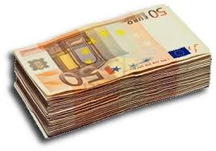
5. Gunningsfase – doorkijkje - algemeen
Tenderkosten worden geacht in de offerte te zijn verwerkt.
De 2 gegadigden die hebben deelgenomen aan de gunningsfase maar niet de opdracht verwerven ontvangen een bijdrage in de tenderkosten: EUR 10.000,-- per gegadigde.
Betaling van de bijdrage: nadat definitieve opdracht is verstrekt.

Slide 15
5. Gunningsfase – doorkijkje - offerte
1. Gegadigde doet een 1ste offerte van zijn beste oplossing waarin de onderdelen:
  Omschrijving van zijn oplossing op hoofdlijnen;
  Schetsontwerpen van onderdelen van de oplossing;
  Planning van de uitvoering op hoofdlijnen;
  Kostenraming van de uitvoering;
  Raming NCWꚙ
  Vervolgens overleg met opdrachtgever over de onderdelen van de offerte: - Afstemming van wensen en (on)mogelijkheden
    - Detaillering van de oplossing
    - Gevolgen leiden tot aanpassingen in offerte 2
Dit proces wordt 3x doorlopen waarbij telkens een verdiepingsslag wordt gemaakt.
Na de 3de overlegronde volgt de definitieve offerte geen raming meer.
Deze laatste offerte wordt voorzien van een score door de beoordelingscommissie.

Slide 16
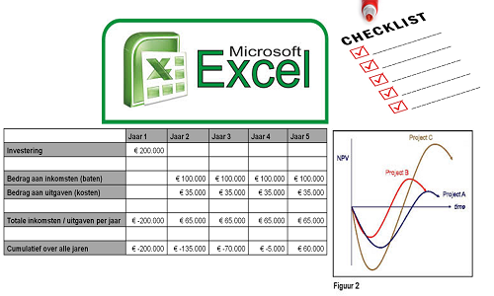
5. Gunningsfase – doorkijkje - NCWꚙ
In simpele bewoording: NCWꚙ (netto contante waarde met oneindige horizon) is het antwoord op de vraag: welk bedrag zou je nu op de bank moeten zetten om de oplossing te realiseren en tot in het oneindige te kunnen onderhouden?
NCWꚙ is een bedrag waarmee de kosten van verschillende soorten oplossingen met elkaar kunnen worden vergeleken (door te extrapoleren naar het oneindige en vervolgens contant te maken op de datum van aanbesteding).
In de NCWꚙ worden de volgende kosten van alle onderdelen van de oplossing betrokken:
  1ste investering totale oplossing;
  jaarlijks regulier onderhoud;
  Klein onderhoud + de planning;
  Groot onderhoud + de planning;
  Vervangingskosten + de planning.

Slide 17
5. Gunningsfase – doorkijkje - concretisering
Alleen voor de gegadigde ten faveure van wie een positieve gunningsbeslissing is genomen: samen met opdrachtgever vaststellen van de aannemingsovereenkomst op basis van UAVgc2005. De gegadigde stelt de documenten op!
Onderdelen:
  Basisovereenkomst
    Juridische en administratieve eisen en voorwaarden
  Vraagspecificatie
    annexen en bijlagen;
    technische specificaties en eisen;
    Processpecificaties en eisen.
Tijdens de concretisering kan alsnog de conclusie worden getrokken dat overeenstemming over de opdracht niet tot stand gaat komen. In dat geval kan elk van de beide partijen eenzijdig besluiten de concretisering af te breken. De opdrachtgever heeft dan het recht om een nieuwe gunningsbeslissing te nemen ten faveure van de opvolger (inschrijver met de 1-na beste oplossing).

Slide 18
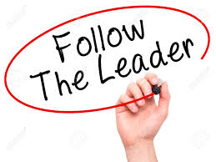
6. Uitvoeringsfase – doorkijkje - algemeen
Gegadigde (dan opdrachtnemer):
  Is “in the lead”;
  Voert de opdracht uit volgens de aannemingsovereenkomst;
  Is geheel verantwoordelijk voor de bereikte resultaten;
  Hanteert eigen projectkwaliteits- en keuringsplan om resultaten te borgen;
  Bericht de opdrachtgever wekelijks over (nieuwe) risico’s en ongewenste gebeurtenissen waarvan de opdrachtgever risicodrager is, meldt alsmede de beheersmaatregelen die hij treft om de negatieve gevolgen in tijd en geld tot een minimum te beperken.
Meerwerk is alleen mogelijk bij wijzigingen in de opdracht door opdrachtgever of ongewenste gebeurtenissen waarvan de opdrachtgever risicodrager is.

Slide 19

6. Uitvoeringsfase – doorkijkje - algemeen
Opdrachtgever:
  Bemoeit zich niet met de uitvoering van de opdracht; voert geen directie UAV en houdt geen toezicht;
  Heeft het recht scopewijzigingen op te dragen (b.v. na toewijzing van subsidie);
  Beoordeelt de weekrapporten;
  Houdt audits op systeem-, proces- en productniveau;
  Heeft per blok van 2 jaar het recht de overeenkomst te ontbinden bij aangetoond (in weekrapporten + audits) onvoldoende functioneren van de opdrachtnemer.

Slide 20

7. Zonder deelneming geen prijs!

